Slide 1

第13章 软件项目管理
13.1 估算软件规模
13.2 工作量估算
13.3 进度计划
13.4 人员组织
13.5 质量保证

Slide 2
13.6 软件配置管理
13.7 能力成熟度模型
13.8 小结
习题

Slide 3
1、软件项目管理的重要性
在经历了若干个大型软件工程项目的失败之后，人们逐渐认识到软件项目管理的重要性和特殊性。事实上，这些失败的项目并不是由于从事软件开发工作的软件工程师无能，正相反，他们之中的绝大多数是当时杰出的技术专家。这些工程项目的失败主要是因为管理不善。
2、什么是软件项目管理
所谓管理就是通过计划、组织和控制等一系列活动，合理地配置和使用各种资源，以达到既定目标的过程。软件项目管理先于任何技术活动之前开始，并且贯穿于软件的整个生命周期之中。

Slide 4
13.1 估算软件规模
为什么需要估算软件的规模？
软件项目管理过程从一组项目计划活动开始，而制定计划的基础是工作量估算和完成期限估算。为了估算项目的工作量和完成期限，首先需要估算软件的规模。

Slide 5
13.1.1 代码行技术
代码行技术是比较简单的定量估算软件规模的方法。
这种方法依据以往开发类似产品的经验和历史数据，估计实现一个功能所需要的源程序行数。当有以往开发类似产品的历史数据可供参考时，用这种方法估计出的数值还是比较准确的。
把实现每个功能所需要的源程序行数累加起来，就可得到实现整个软件所需要的源程序行数。

Slide 6
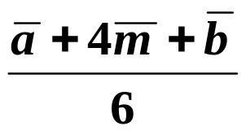
为了使得对程序规模的估计值更接近实际值，可以由多名有经验的软件工程师分别做出估计。每个人都估计程序的最小规模(a)、最大规模(b)和最可能的规模(m)，分别算出这3种规模的平均值,和之后，再用下式计算程序规模的估计值：
L= (13.1)
用代码行技术估算软件规模时，当程序较小时常用的单位是代码行数（LOC），当程序较大时常用的单位是千行代码数（KLOC）。

Slide 7
代码行技术的主要优点是，代码是所有软件开发项目都有的“产品”，而且很容易计算代码行数。
代码行技术的缺点是： 源程序仅是软件配置的一个成分，用它的规模代表整个软件的规模似乎不太合理；用不同语言实现同一个软件所需要的代码行数并不相同；这种方法不适用于非过程语言。
为了克服代码行技术的缺点，人们又提出了功能点技术。

Slide 8
13.1.2 功能点技术
功能点技术依据对软件信息域特性和软件复杂性的评估结果，估算软件规模。这种方法用功能点（FP）为单位度量软件规模。
1. 信息域特性
功能点技术定义了信息域的5个特性，分别是输入项数(Inp)、输出项数(Out)、查询数(Inq)、主文件数(Maf)和外部接口数(Inf)。
下面讲述这5个特性的含义。
（1） 输入项数： 用户向软件输入的项数，这些输入给软件提供面向应用的数据。输入不同于查询，后者单独计数，不计入输入项数中。

Slide 9
（2） 输出项数： 软件向用户输出的项数，它们向用户提供面向应用的信息，例如，报表和出错信息等。报表内的数据项不单独计数。
（3） 查询数： 查询即是一次联机输入，它导致软件以联机输出方式产生某种即时响应。
（4） 主文件数： 逻辑主文件（即数据的一个逻辑组合，它可能是大型数据库的一部分或是一个独立的文件）的数目。
（5） 外部接口数： 机器可读的全部接口（例如，磁盘或磁带上的数据文件）的数量，用这些接口把信息传送给另一个系统。

Slide 10
2. 估算功能点的步骤
用下述3个步骤， 估算出一个软件的功能点数（即软件规模）。
（1） 计算未调整的功能点数UFP
首先，把产品信息域的每个特性(即Inp、Out、Inq、Maf和Inf)都分类为简单级、平均级或复杂级，并根据其等级为每个特性分配一个功能点数。
例如：
一个简单级的输入项分配3个功能点，一个平均级的输入项分配4个功能点，而复杂级的输入项分配6个功能点。

Slide 11
然后，用下式计算未调整的功能点数UFP：
UFP=a₁×Inp+a₂×Out+a₃×Inq+a₄×Maf+a₅×Inf
其中，a_{i}(1≤i≤5)是信息域特性系数，其值由相应特性的复杂级别决定，如表13.1（见书297页）所示。

Slide 12
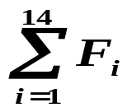
(2) 计算技术复杂性因子TCF
首先度量14种技术因素对软件规模的影响程度。这些因素包括高处理率、性能标准（例如，响应时间）、联机更新等，在表13.2（见书297页）中列出了全部技术因素，并用F_{i}(1≤i≤14)代表这些因素。
然后根据软件的特点，为每个因素分配一个从0（不存在或对软件规模无影响）到5（有很大影响）的值。
最后，用下式计算技术因素对软件规模的综合影响程度DI：
DI=

Slide 13
技术复杂性因子TCF由下式计算：
TCF=0.65+0.01×DI
因为DI的值在0~70之间，所以TCF的值在0.65~1.35之间。
（3） 计算功能点数FP
用下式计算功能点数FP：
FP=UFP×TCF
优点：功能点数与所用的编程语言无关，看起来功能点技术比代码行技术更合理一些。
缺点：在判断信息域特性复杂级别和技术因素的影响程度时，存在着相当大的主观因素。

Slide 14
13.2 工作量估算
软件估算模型使用由经验导出的公式来预测软件开发工作量，工作量是软件规模（KLOC或FP计算功能点数）的函数，工作量的单位通常是人月（pm)。
支持大多数估算模型的经验数据，都是从有限个项目的样本集中总结出来的，因此，没有一个估算模型可以适用于所有类型的软件和开发环境。
注：当程序较小时常用的单位是代码行数（LOC），当程序较大时常用的单位是千行代码数（KLOC）。

Slide 15
13.2.1 静态单变量模型
13.2.2 动态多变量模型
13.2.3 COCOMO2模型
自己看书。

Slide 16
13.2.3 COCOMO2模型
COCOMO是构造性成本模型（constructive cost model)的英文缩写。1981年Boehm在《软件工程经济学》中首次提出了COCOMO模型，本书第三版曾对此模型作了介绍。1997年Boehm等人提出的COCOMO2模型，是原始的COCOMO模型的修订版，它反映了十多年来在成本估计方面所积累的经验。
COCOMO2给出了3个层次的软件开发工作量估算模型，这3个层次的模型在估算工作量时，对软件细节考虑的详尽程度逐级增加。

Slide 17
这3个层次的软件开发工作量估算模型，既可以用于不同类型的项目，也可以用于同一个项目的不同开发阶段。
这3个层次的估算模型分别是：
（1） 应用系统组成模型。这个模型主要用于估算构建原型的工作量，模型名字暗示在构建原型时大量使用已有的构件。
（2） 早期设计模型。这个模型适用于体系结构设计阶段。
（3） 后体系结构模型。这个模型适用于完成体系结构设计之后的软件开发阶段。

Slide 18
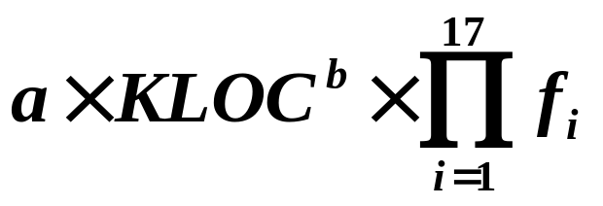
下面以后体系结构模型为例，介绍COCOMO2模型。
该模型把软件开发工作量表示成代码行数（KLOC）的非线性函数：
E= (13.3)
其中：E是开发工作量（以人月为单位），
a是模型系数，
KLOC是估计的源代码行数（以千行为单位），
b是模型指数，
f_{i}(i=1~17)是成本因素。

Slide 19
1、成本因素F
共有17个成本因素。 17个成本因素F又划分成4类产品因素、平台因素、人员因素和项目因素等。
每个成本因素都根据它的重要程度和对工作量影响大小被赋予一定数值（称为工作量系数）。
表13.3（见书300页）列出了COCOMO2模型使用的成本因素及与之相联系的工作量系数。与原始的COCOMO模型相比，COCOMO2模型使用的成本因素有下述变化，这些变化反映了在过去十几年中软件行业取得的巨大进步。

Slide 20
（1） 新增加了4个成本因素，它们分别是要求的可重用性、需要的文档量、人员连续性（即人员稳定程度）和多地点开发。这个变化表明，这些因素对开发成本的影响日益增加。
（2） 略去了原始模型中的2个成本因素（计算机切换时间和使用现代程序设计实践）。现在，开发人员普遍使用工作站开发软件，批处理的切换时间已经不再是问题。而“现代程序设计实践”已经发展成内容更广泛的“成熟的软件工程实践”的概念，并且在COCOMO2工作量方程的指数b中考虑了这个因素的影响。

Slide 21
（3） 某些成本因素（分析员能力、平台经验、语言和工具经验）对生产率的影响（即工作量系数最大值与最小值的比率）增加了，另一些成本因素（程序员能力）的影响减小了。
2、模型指数b
COCOMO2采用了更加精细的b分级模型，这个模型使用5个分级因素Wi(1≤i≤5)。
其中每个因素都划分成从甚低（Wi=5)到特高（Wi=0)的6个级别，然后用下式计算b的数值：

Slide 22
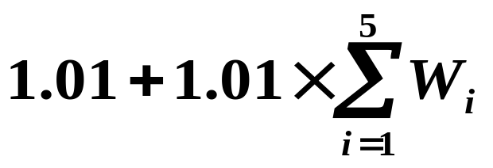
b= (13.4)
因此，b的取值范围为1.01~1.26。
COCOMO2使用b分级模型的5个分级因素：
（1） 项目先例性。这个分级因素指出，对于开发组织来说该项目的新奇程度。诸如开发类似系统的经验，需要创新体系结构和算法，以及需要并行开发硬件和软件等因素的影响，都体现在这个分级因素中。

Slide 23
（2） 开发灵活性。这个分级因素反映出，为了实现预先确定的外部接口需求及为了及早开发出产品而需要增加的工作量。
（3） 风险排除度。这个分级因素反映了重大风险已被消除的比例。在多数情况下，这个比例和指定了重要模块接口（即选定了体系结构）的比例密切相关。
（4） 项目组凝聚力。这个分级因素表明了开发人员相互协作时可能存在的困难。这个因素反映了开发人员在目标和文化背景等方面相一致的程度，以及开发人员组成一个小组工作的经验。

Slide 24
（5） 过程成熟度。这个分级因素反映了按照能力成熟度模型（见13.7节）度量出的项目组织的过程成熟度。
在原始的COCOMO模型中，仅粗略地考虑了前两个分级因素对指数b之值的影响。
3、模型系数a
工作量方程中模型系数a的典型值为3.0，在实际工作中应该根据历史经验数据确定一个适合本组织当前开发的项目类型的数值。

Slide 25
13.3 进度计划
1、为什么要制定进度计划
管理者必须制定一个足够详细的进度表，以便监督项目进度并控制整个项目。
2、软件项目的进度如何安排。
在项目计划的早期，首先制定一个宏观的进度安排表，标识出主要的软件工程活动和这些活动影响到的产品功能。
随着项目的进展，把宏观进度表中的每个条目都精化成一个详细进度表，从而标识出完成一个活动所必须实现的一组特定任务，并安排好了实现这些任务的进度。进度计划将随着时间的流逝而不断演化。

Slide 26
13.3.1 估算开发时间
估算出完成给定项目所需的总工作量之后，接下来就是估算开发时间, 用多长时间才能完成该项目的开发工作？
例如：
一个估计工作量为20人月的项目，可能想出下列几种进度表：
1个人用20个月完成该项目；
4个人用5个月完成该项目；
20个人用1个月完成该项目。
但是，这些进度表并不现实，实际上软件开发时间与从事开发工作的人数之间并不是简单的反比关系。

Slide 27
1、不是人越多越好
经验告诉我们，随着开发小组规模扩大，个人生产率将下降，以致开发时间与从事开发工作的人数并不成反比关系。出现这种现象主要有下述两个原因：
1）当小组变得更大时，每个人需要用更多时间与组内其他成员讨论问题、协调工作，因此增加了通信开销。
2）如果在开发过程中增加小组人员，则最初一段时间内项目组总生产率不仅不会提高反而会下降。这是因为新成员在开始时不仅不是生产力，而且在他们学习期间还需要花费小组其他成员的时间。

Slide 28
综合上述两个原因，存在被称为Brooks规律的下述现象： 向一个已经延期的项目增加人力，只会使得它更加延期。
2、不是时间越短越好
Boehm根据经验指出，
软件项目的开发时间最多可以减少到正常开发时间的75%。如果要求一个软件系统的开发时间过短，则开发成功的概率几乎为零。

Slide 29
13.3.2 Gantt图
Gantt（甘特）图是历史悠久、应用广泛的制定进度计划的工具，下面通过一个简单的例子介绍这种工具。
假设有一座陈旧的矩形木板房需要重新油漆。这项工作必须分3步完成： 首先刮掉旧漆，然后刷上新漆，最后清除溅在窗户上的油漆。
假设共分配15名工人去完成这项工作，工具却很有限： 只有5把刮旧漆用的刮板，5把刷漆用的刷子，5把清除溅在窗户上的油漆用的小刮刀。怎样安排才能使工作进行得更有效呢?

Slide 30
一种做法是：
首先刮掉四面墙壁上的旧漆，
然后给每面墙壁都刷上新漆，
最后清除溅在每个窗户上的油漆。
这样安排工作在任何时候都有10名工人闲着没活干，显然这是效率最低的做法 。

Slide 31
另一种采用“流水作业法”，
首先由5名工人用刮板刮掉第1面墙上的旧漆(这时其余10名工人休息)，当第1面墙刮净后，
另外5名工人立即用刷子给这面墙刷新漆(与此同时拿刮板的5名工人转去刮第2面墙上的旧漆)，一旦刮旧漆的工人转到第3面墙而且刷新漆的工人转到第2面墙以后，
余下的5名工人立即拿起刮刀去清除溅在第1面墙窗户上的油漆，……。
这样安排每个工人都有活干，因此能够在较短的时间内完成任务。

Slide 32
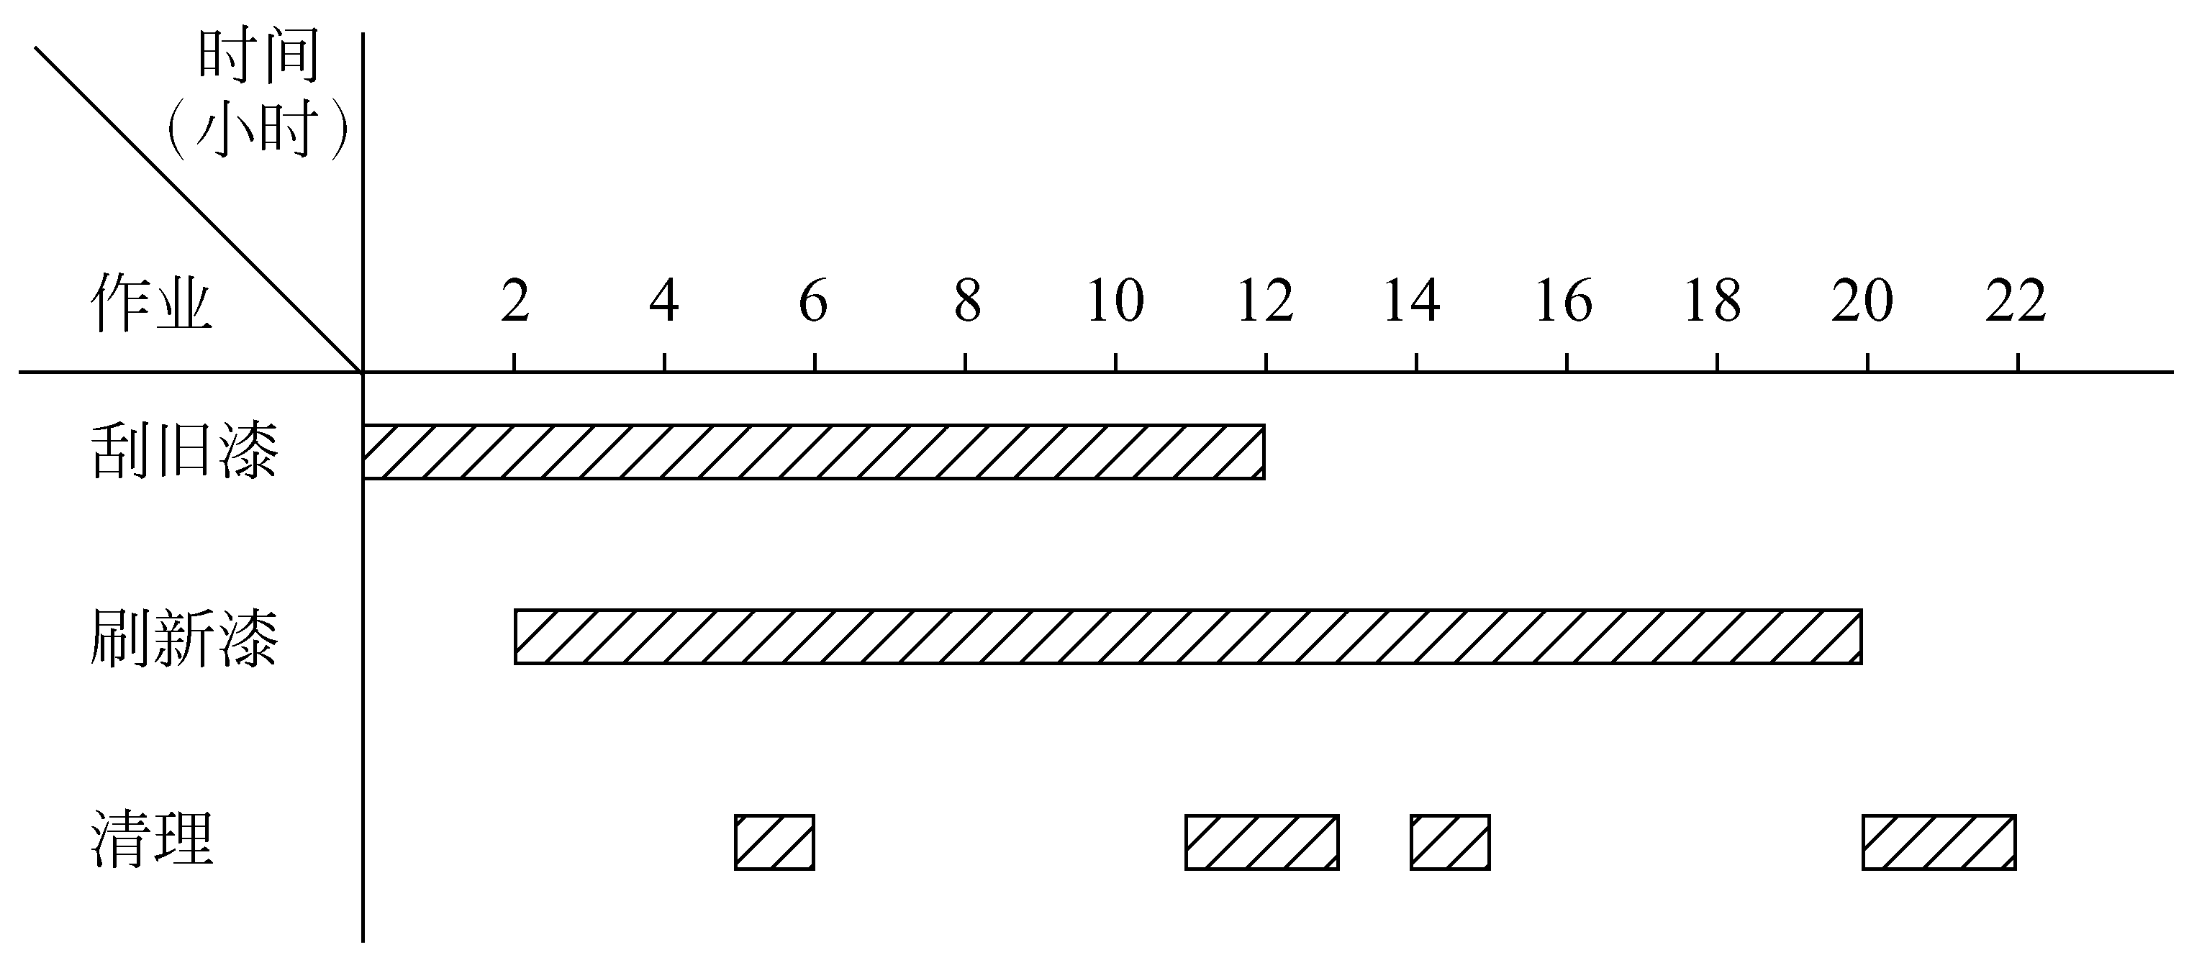
图13.1 旧木板房刷漆工程的Gantt图

Slide 33
表13.5（见书305页）列出了估计每道工序需要用的时间。
使用图13.1中的Gantt图描绘上述流水作业过程漆。
从图13.1可以看出12小时后刮完所有旧漆，20小时后完成所有墙壁的刷漆工作，再过2小时后清理工作结束。因此全部工程在22小时后结束，如果用前述的第一种做法，则需要36小时。

Slide 34
Gantt图能很形象地描绘任务分解情况，以及每个子任务(作业)的开始时间和结束时间，因此是进度计划和进度管理的有力工具。
Gantt图优点：
直观简明和容易掌握、容易绘制的，
3个主要缺点：
(1) 不能显式地描绘各项作业彼此间的依赖关系；
(2) 进度计划的关键部分不明确，难于判定哪些部分应当是主攻和主控的对象；
(3) 计划中有潜力的部分及潜力的大小不明确，往往造成潜力的浪费。

Slide 35
13.3.3 工程网络
工程网络是制定进度计划时另一种常用的图形工具。
它同样能描绘任务分解情况以及每项作业的开始时间和结束时间，此外，它还显式地描绘各个作业彼此间的依赖关系。因此，工程网络是系统分析和系统设计的强有力的工具。

Slide 36
工程网络中：
箭头表示作业(例如，刮旧漆，刷新漆，清理等)，
圆圈表示事件(一项作业开始或结束)。
注意：1. 事件仅仅是可以明确定义的时间点，它并
不消耗时间和资源。
2. 作业通常既消耗资源又需要持续一定时间。
图13.2是旧木板房刷漆工程的工程网络。

Slide 37
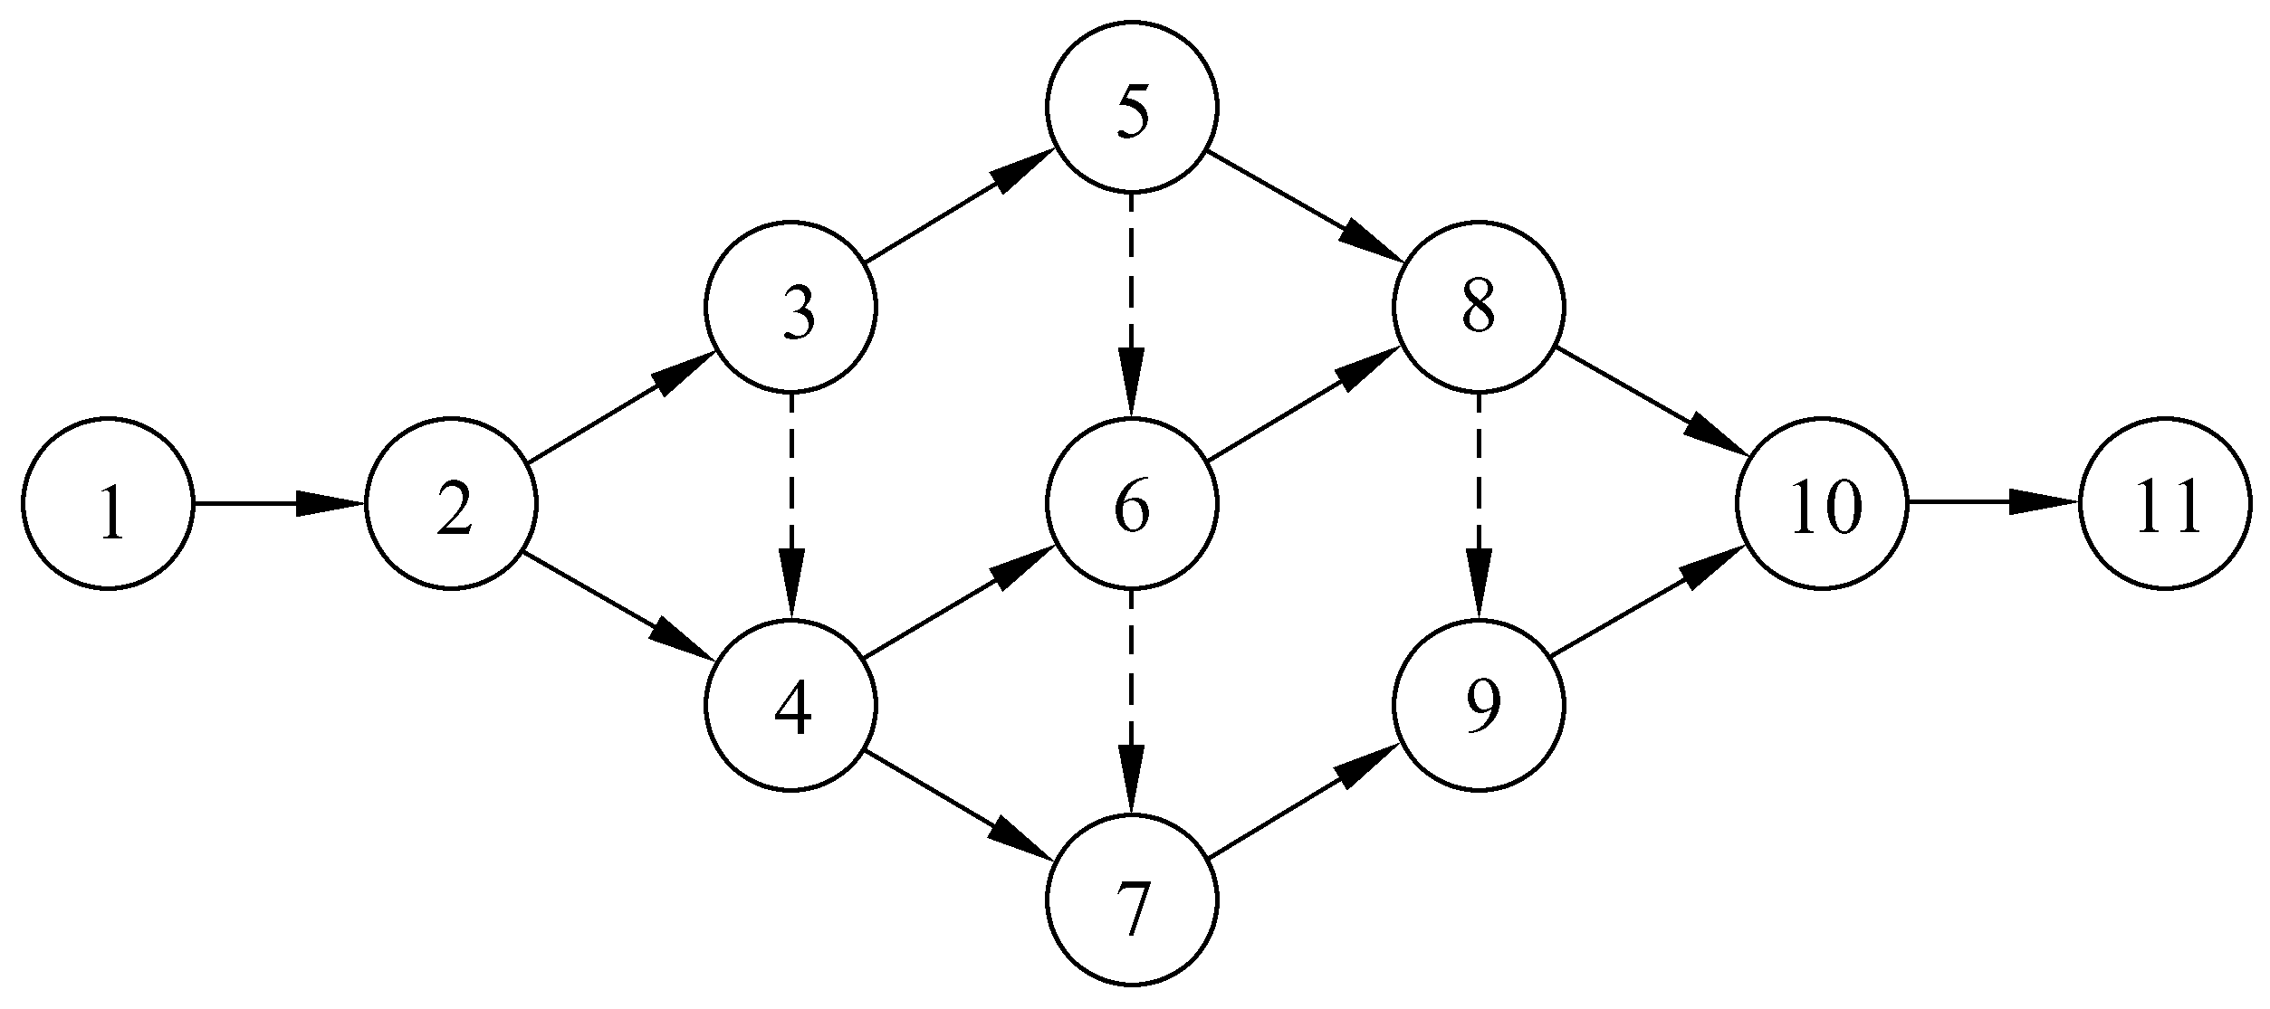
图13.2 旧木板房刷漆工程的工程网络
3旧漆
4旧漆
2旧漆
4新漆
3新漆
1旧漆
清理4
2新漆
1新漆
清理3
清理1
清理2

Slide 38
13.3.4 估算工程进度
13.3.5 关键路径
13.3.6 机动时间
在制定进度计划时仔细考虑和利用工程网络中的关键路径、机动时间，往往能够安排出既节省资源又不影响最终竣工时间的进度表。
在图13.4中的Gantt图描绘了其中的一种方案。
该方案中只用10名工人在23小时时间内就可以完成这项任务。既减少了5名工人即三分之一人力，又不影响竣工时间。

Slide 39
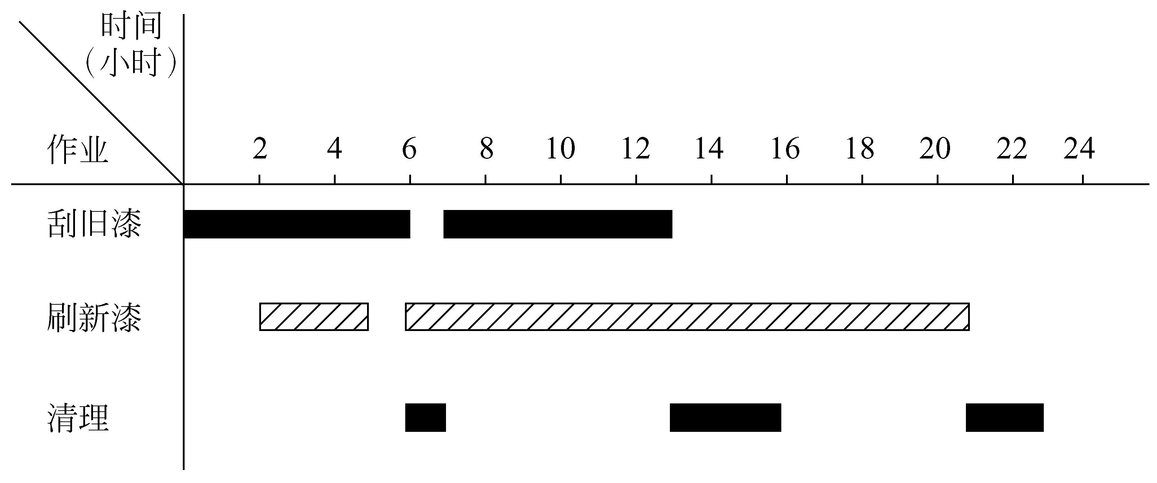
图13.4 旧木板房刷漆工程改进的Gantt图之一

Slide 40
例子明显工程网络比Gantt图优越的地方： 它显式地定义事件及作业之间的依赖关系。
Gantt图的形式比工程网络更简单更直观，为更多的人所熟悉。
同时使用这两种工具制订和管理进度计划，使它们互相补充取长补短。
因此，工程网络和Gantt图同样是安排进度和管理工程进展情况的强有力的工具。

Slide 41
13.4 人员组织
大多数软件的规模都很大，单个软件开发人员无法在给定期限内完成开发工作，因此，必须把多名软件开发人员合理地组织起来，使他们有效地分工协作共同完成开发工作。
现有的软件项目组的组织方式很多，通常，组织软件开发人员的方法，取决于所承担的项目的特点、以往的组织经验以及管理者的看法和喜好。
下面介绍3种典型的组织方式。

Slide 42
13.4.1 民主制程序员组
民主制程序员组的一个重要特点是，小组成员完全平等，享有充分民主，通过协商做出技术决策。因此，小组成员之间的通信是平行的，如果小组内有n个成员，则可能的通信信道共有n(n-1)/2条。
1、程序设计小组的人数不能太多,否则组员间彼此通信的时间将多于程序设计时间。
2、如果程序设计小组人数太多，通常把一个软件系统划分成大量独立的单元, 一般说来，程序设计小组的规模应该比较小,以2～8名成员为宜。

Slide 43
民主制程序员组的主要优点：
1、组员们对发现程序错误持积极的态度。
2、组员们享有充分民主，小组有高度凝聚力，组内学术空气浓厚，有利于攻克技术难关。
主要缺点：
如果组内多数成员是经验丰富技术熟练的程序员,那么上述非正式的组织方式可能会非常成功。但是,如果组内多数成员技术水平不高,或是缺乏经验的新手,那么这种非正式的组织方式也有严重缺点： 由于没有明确的权威指导开发工程的进行,组员间将缺乏必要的协调,最终可能导致工程失败。

Slide 44
13.4.2 主程序员组
IBM公司在20世纪70年代初开始采用主程序员组的组织方式。
用经验多、技术好、能力强的程序员作为主程序员，同时，在人和计算机事务性工作方面给主程序员提供充分支持，而且所有通信都通过一两个人进行。
这种组织方式类似于外科手术小组的组织： 主刀大夫对手术全面负责，并且完成制订手术方案、开刀等关键工作，同时又有麻醉师、护士长等技术熟练的专门人员协助和配合他的工作。此外，必要时手术组还要请其他领域的专家（例如，心脏科医生或妇产科医生）协助。

Slide 45
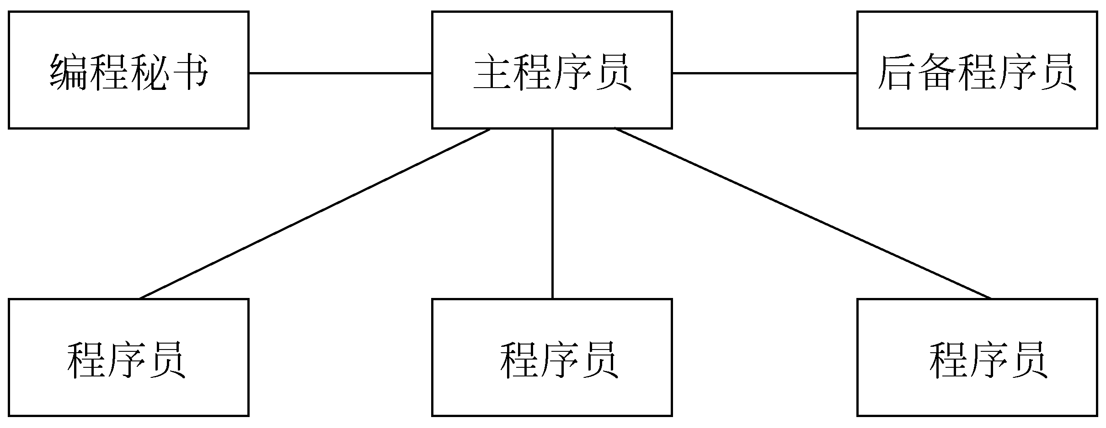
图13.5 主程序员组的结构

Slide 46
上述比喻突出了主程序员组的两个重要特性：
（1） 专业化。该组每名成员仅完成他们受过专业训练的那些工作。
（2） 层次性。主刀大夫指挥每名组员工作，并对手术全面负责。
当时，典型的主程序员组的组织形式如图13.5所示。该组由主程序员、后备程序员、编程秘书以及1~3名程序员组成。在必要的时候，该组还有其他领域的专家协助。

Slide 47
13.4.3 现代程序员组
实际的“主程序员”应该由两个人共同担任：
一个技术负责人：
负责小组的技术活动；
要参与全部代码审查工作，因为他要对代码的各方面质量负责；

Slide 48
一个行政负责人：
负责所有非技术性事务的管理决策。
不可以参与代码审查工作，因为他的职责是对程序员的业绩进行评价。行政组长应该在常规调度会议上了解每名组员的技术能力和工作业绩。
不仅解决了小组成员不愿意发现程序错误的心理问题，也使得寻找主程序员的人选不再那么困难。
这样的组织结构如图13.6所示。

Slide 49
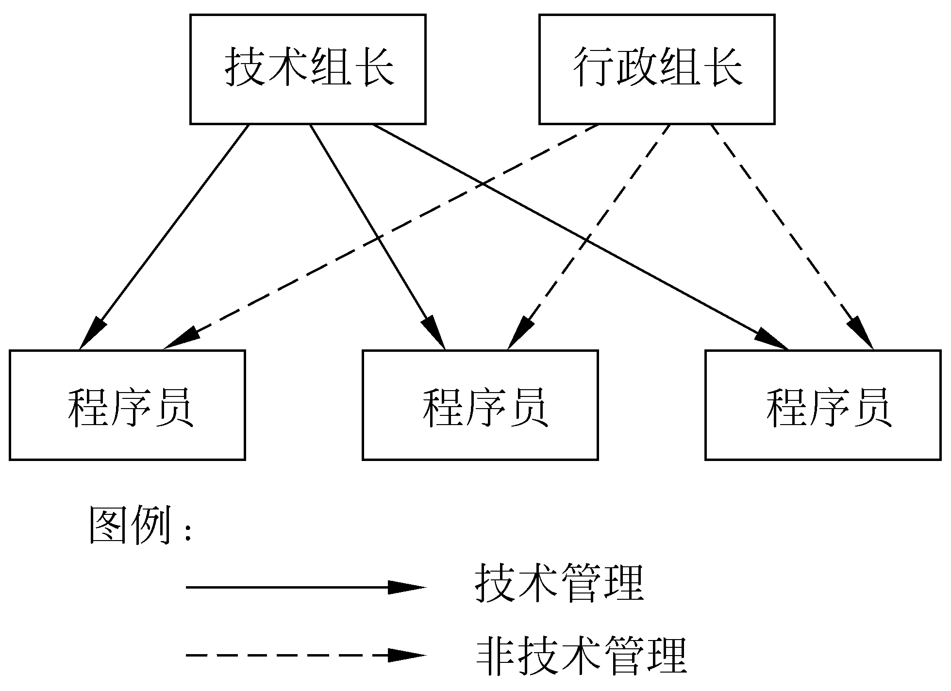
图13.6 现代程序员组的结构

Slide 50
当软件项目规模较大时，应该把程序员分成若干个小组，采用图13.7所示的组织结构。该图描绘的是技术管理组织结构，非技术管理组织结构与此类似。由图可以看出，产品开发作为一个整体是在项目经理的指导下进行的，程序员向他们的组长汇报工作，而组长则向项目经理汇报工作。当产品规模更大时，可以适当增加中间管理层次。

Slide 51
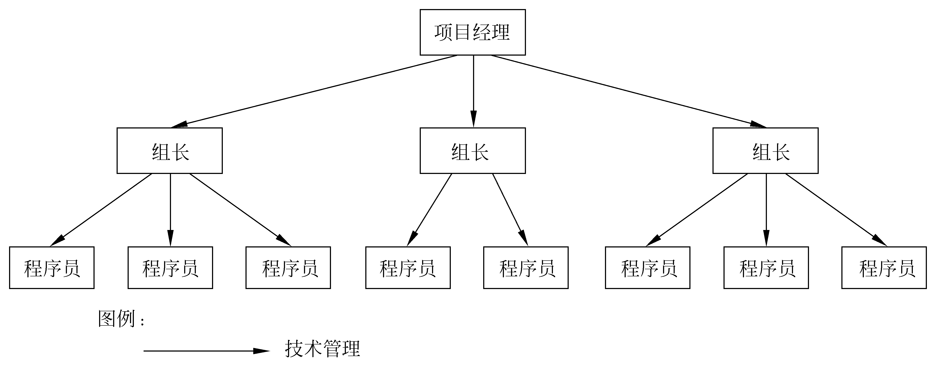
图13.7 大型项目的技术管理组织结构

Slide 52
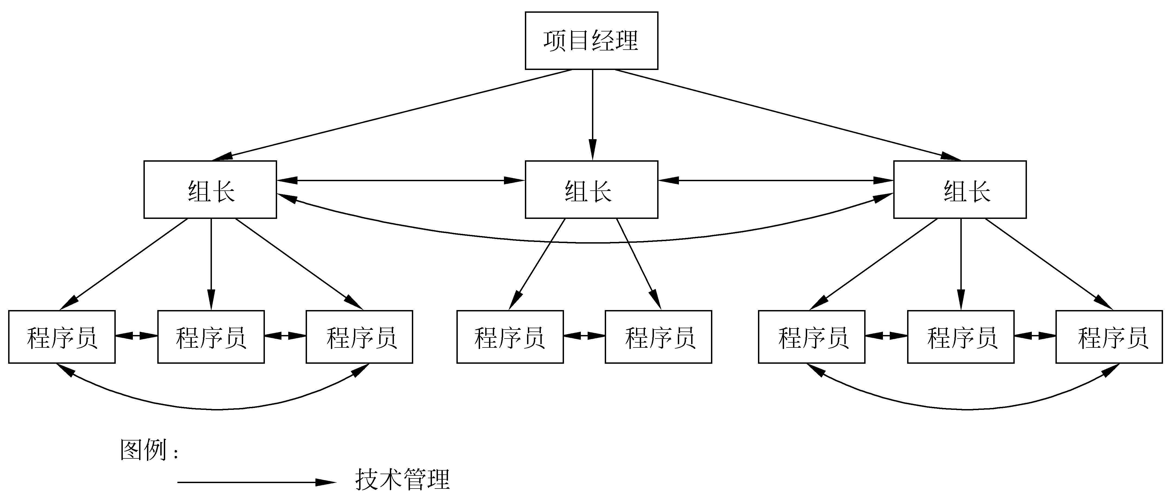
图13.8 包含分散决策的组织方式

Slide 53
13.5 质量保证
13.5.1 软件质量
一、什么是软件质量？
软件质量就是“软件与明确地和隐含地定义的需求相一致的程度”。更具体地说，软件质量是软件与明确地叙述的功能和性能需求、文档中明确描述的开发标准以及任何专业开发的软件产品都应该具有的隐含特征相一致的程度。
上述定义强调了下述的3个要点：

Slide 54
（1） 软件需求是度量软件质量的基础，与需求不一致就是质量不高。
（2） 指定的开发标准定义了一组指导软件开发的准则，如果没有遵守这些准则，几乎肯定会导致软件质量不高。
（3） 如果软件满足明确描述的需求，但却不满足隐含的需求（例如，软件应该是容易维护），那么软件的质量仍然是值得怀疑的。

Slide 55
二、软件质量因素
软件质量目前难于定量度量的软件属性，但是能够提出许多重要的软件质量指标，其中绝大多数目前还处于定性度量阶段。
软件质量的主要因素是从管理角度对软件质量的度量。可以把这些质量因素分成3组。
这3组是： 产品运行、产品修改和产品转移。
图13.9描绘了软件质量因素和上述3种倾向(或产品活动)之间的关系。
表13.7（见书315页）列出了软件质量因素的简明定义。

Slide 56
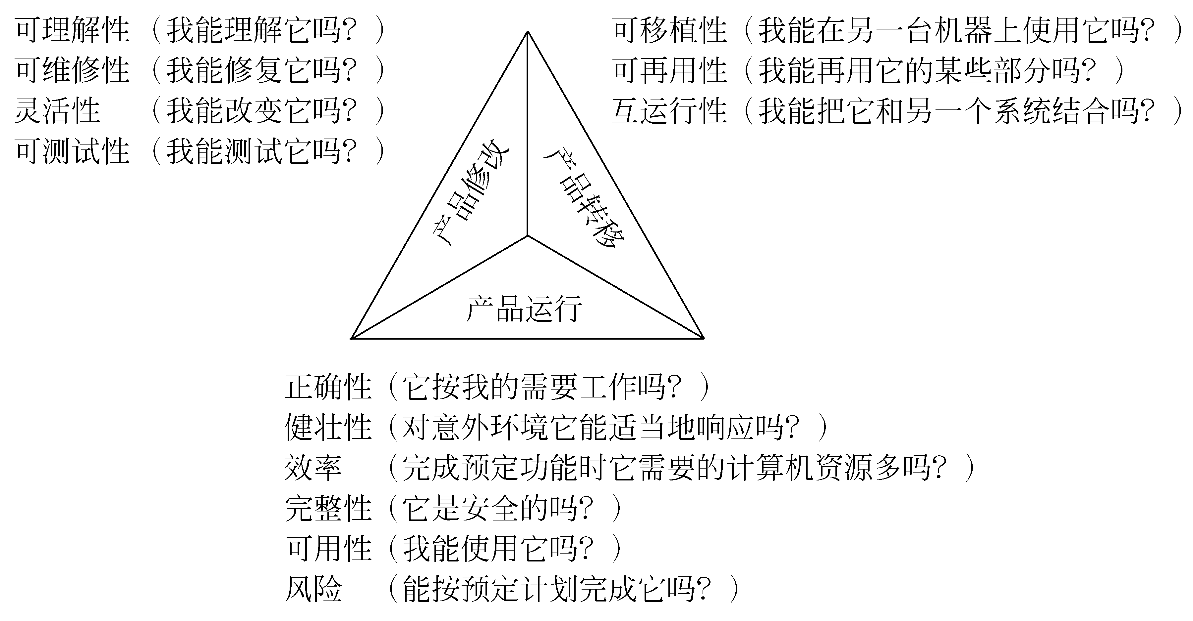
图13.9 软件质量因素与产品活动的关系
也称可靠性

Slide 57
补充：
软件质量因素之间的竞争：
在软件的质量因素与质量因素之间存在着有利的影响和不利的影响。
例：
一个软件其可靠性即健壮性好，这个软件在可靠性方面肯定采取了一些措施，使该产品的可用性实现就好，当然维护性也好：
但采取的可靠性方面的措施，增加了许多限止条件。往往使系统的效率降低，对系统的可移植行也会有所限制，在设计系统时就应考虑到这些问题。

Slide 58
13.5.2 软件质量保证措施
软件质量保证（software quality assurance,SQA）的措施主要有：
1、 基于非执行的测试（也称为复审或评审）。
复审主要用来保证编码之前各阶段产生的文档的质量；
2、基于执行的测试（即以前讲过的软件测试）和程序正确性证明。
基于执行的测试需要在程序编写出来之后进行，它是保证软件质量的最后一道防线；
程序正确性证明使用数学方法严格验证程序是否与对它的说明完全一致。

Slide 59
3、要有专职软件质量保证工作的人员
参加软件质量保证工作的人员，可以分成下述两类：
1）软件工程师通过采用先进的技术方法和度量，进行正式的技术复审以及完成计划周密的软件测试来保证软件质量。
2）SQA小组的职责，是辅助软件工程师以获得高质量的软件产品。其从事的软件质量保证活动主要是： 计划，监督，记录，分析和报告。简而言之，SQA小组的作用是，通过确保软件过程的质量来保证软件产品的质量。

Slide 60
13.6 软件配置管理(SCM)
一、软件配置管理目的
在软件建立时变更是不可避免的，而变更如果由于没进行变更控制，可能加剧了项目中的混乱，为了协调软件开发，使混乱减到最小，使用配置管理技术，使变更所产生的错误达到最小并最有效地提高生产率。

Slide 61
二、软件配置管理的时间
软件配置管理是在软件项目启动时就开始，并且一直持续到软件退役后才终止的一组跟踪和控制活动。
三、软件配置管理的作用
软件配置管理是在软件的整个生命期内管理变化的一组活动。具体地说，这组活动的作用：
①标识变化；
②控制变化；
③确保变更正确地实现；
④报告变化。

Slide 62
13.6.1 软件配置（概念）
1. 软件配置项(SCI)
软件过程的输出信息可以分为3类：
①计算机程序（源代码和可执行程序）；
②描述计算机程序的文档（供技术人员或用户使用）；
③数据（程序内包含的或在程序外的）。
这三类信息构成了软件配置。
在软件工程中产生的具体信息（如：需求规格说明书或其中的一段、源代码清单等），这些具体信息项就是软件配置项。

Slide 63
2. 基线
基线是一个软件配置管理概念，IEEE把基线定义为： 已经通过了正式复审的规格说明或中间产品，它可以作为进一步开发的基础，并且只有通过正式的变化控制过程才能改变它。
基线可以看作是一个检查点，基线就是通过了正式复审的软件配置项。
在软件配置项变成基线之前，可以迅速而非正式地修改它。基线之后，虽然仍然可以实现变化，但是，必须应用特定的、正式的过程（称为规程）来评估、实现和验证每个变化。
它有助于我们在不严重妨碍合理变化的前提下来控制变化。

Slide 64
软件开发各阶段的基线
系统工程
系统规格说明书
需求分析
软件需求规格说明书
软件设计
设计规格说明书
程序编写
源代码
测试
测试计划：过程、数据
操作系统

Slide 65
13.6.2 软件配置管理过程
具体的，软件配置管理主要有5项任务：
1、标识软件配置中的对象
2、版本控制
3、变化控制
4、配置审计
5、报告

Slide 66
1. 标识软件配置中的对象
为了控制和管理软件配置项，必须单独命名每个配置项，然后用面向对象方法组织它们。
1） 标识出两类对象： 基本对象和聚集对象
基本对象是软件工程师在分析、设计、编码或测试过程中创建出来的“文本单元”，例如，需求规格说明的一个段落、一个模块的源程序清单或一组测试用例。
聚集对象 是基本对象和其他聚集对象的集合。
如：需求规格说明书、设计说明书等。

Slide 67
2）怎样标识：
1、每个对象都有一组能惟一地标识它的特征： 名字、描述、资源表和“实现”。
2、对象名是无二义性地标识该对象的一个字符串。
3、所设计的标识模式必须能无歧义地标识每个对象的不同版本。

Slide 68
2. 版本控制
版本控制联合使用规程和工具，以管理在软件工程过程中所创建的配置对象的不同版本。
版本
1.3
版本
1.4
版本
1.2
版本
1
版本
1.1
版本
2.0
版本
2.1
版本
1.1.1
版本
1.1.2

Slide 69
3. 变化控制（变更控制）
软件工程过程中某一阶段的变更,均要引起软件配置的变更。
典型的变化控制过程如下：
1、 接到变化请求之后，首先评估该变化在技术方面的得失、可能产生的副作用、对其他配置对象和系统功能的整体影响以及估算出的修改成本。
2、评估的结果形成“变化报告”，
3、该报告供“变化控制审批者”审阅。所谓变化控制审批者既可以是一个人也可以由一组人组成，其对变化的状态和优先级做最终决策。

Slide 70
4. 配置审计
通常从下述两方面采取措施：
①正式的技术复审；
正式的技术复审（见13.5.2节）关注被修改后的配置对象的技术正确性。审查该对象以确定它与其他软件配置项的一致性，并检查是否有遗漏或副作用。
②软件配置审计。
通过评估配置对象的那些通常不在复审过程中考虑的特征（例如，修改时是否遵循了软件工程标准，是否在该配置项中显著地标明了所做的修改，是否注明了修改日期和修改者，是否适当地更新了所有相关的软件配置项，是否遵循了标注变化、记录变化和报告变化的规程），而成为对正式技术复审的补充。

Slide 71
5. 状态报告
为了清楚、及时地记载软件配置的变化，需要对开发的过程作出系统的记录反映开发活动的历史情况。这是书写配置状态报告的任务，它回答下述问题：
①发生了什么事？
②为什么会发生？
③这件事是什么时候发生的？
④它将影响哪些其他事物？
配置状态变化对大型软件开发项目的成功有重大影响。当大量人员在一起工作时，可能一个人并不知道另一个人在做什么。两名开发人员可能试图按照相互冲突的想法去修改同一个软件配置项；配置状态报告通过改善所有相关人员之间的通信，帮助消除这些问题。

Slide 72
13.7 能力成熟度模型（CMM）
美国卡内基梅隆大学软件工程研究所在美国国防部资助下于20世纪80年代末建立的能力成熟度模型（capability maturity model，CMM)，是用于评价软件机构的软件过程能力成熟度的模型。
最初，建立此模型的目的主要是为大型软件项目的招投标活动提供一种全面而客观的评审依据，发展到后来，此模型又同时被应用于许多软件机构内部的过程改进活动中。

Slide 73
一、能力成熟度模型的基本思想
新软件技术的运用并不会自动提高软件的生产率和质量。软件开发机构只有建立一个有规律的、成熟的软件过程。改进后的软件过程将开发出质量更好的软件，使更多的软件项目免受时间和费用超支之苦。
二、CMM的策略
力图改进对软件过程的管理，而在技术方面的改进是其必然的结果。软件过程包括各种活动、技术和工具，因此，它实际上既包括了软件开发的技术方面又包括了管理方面。

Slide 74
三、 CMM 5个等级
CMM通过软件过程从无序到有序的进化过程分成5个阶段，定义能力成熟度的5个等级，引导软件开发机构不断识别出其软件过程的缺陷，并指出应该做哪些改进，但是，它并不提供做这些改进的具体措施。
每个成熟度等级都为软件过程的继续改进提供了一个台阶。后一个成熟度级别是前一个级别的软件过程的进化目标。从低到高依次是： 初始级（又称为1级），可重复级（又称为2级），已定义级（又称为3级），已管理级（又称为4级）和优化级（又称为5级）。下面介绍这5个级别的特点。

Slide 75
1. 初始级(initial)
特点：
1）工作无序，项目进行中常放弃当初的规划。
2）管理无章，缺乏健全的管理制度。
3）开发项目成效不稳定，优秀管理人员的管理办法可能取得成效，但他一离开，工作面目全非，产品的性能和质量依靠于个人能力和行为。
总之，处于1级成熟度的软件机构，其过程能力是不可预测的，其软件过程是不稳定的，产品质量只能根据相关人员的个人工作能力而不是软件机构的过程能力来预测。

Slide 76
2. 可重复级(Repeatable)
1）管理制度化，建立了基本的管理制度和规程，管理工作有章可循。
2）初步实现标准化，开发工作较好的实施标准。
3）变更均依法进行，做到基线化。
4）稳定可跟踪，新项目的计划和管理基于过去的实践经验，具有重复以前成功项目的环境和条件。
达到2级的一个目标是使项目管理过程稳定，从而使得软件机构能重复以前在成功项目中所进行过的软件项目工程实践。软件项目工程活动处于项目管理体系的有效控制之下，执行着基于以前项目的准则且合乎现实的计划。

Slide 77
3. 已定义级(Defined)
特点：
1）开发过程，包括技术工作和管理工作，均已实现文档化和标准化。
2）建立了完善的培训制度和专家评审制度。
3）全部技术活动和管理活动均稳定实施。
4）项目的质量、进度和费用均可控制。
5）对项目进行中的过程、岗位和职责均有共同的理解。

Slide 78
4. 已管理级(Mananged)
特点：
1）产品和过程已建立了定量的质量目标。
2）过程中活动的生产率和质量是可度量的。
3）已建立过程数据库。
4）已实现项目产品和过程的控制。
5）可预测过程和产品质量趋势，如预测偏差，实现及时纠正。

Slide 79
5. 优化级(Optimizing)
1）可集中精力改进过程，采用新技术、新方法。
2）拥有防止出现缺陷、识别薄弱环节以及加以改进的手段。
3）可取的过程有效性的统计数据，并了据此进行分析，由此得出最佳方法。
5级成熟度的软件机构的过程能力可以概括为，软件过程是可优化的。这一级的软件机构能够持续不断地改进其过程能力，既对现行的过程实例不断地改进和优化，又借助于所采用的新技术和新方法来实现未来的过程改进。

Slide 80
一些统计数字表明，提高一个完整的成熟度等级大约需要花18个月到3年的时间，但是从第1级上升到第2级有时要花3年甚至5年时间。这说明要向一个迄今仍处于混乱的和被动的行动方式的软件机构灌输系统化的方式，将多么困难。

Slide 81
13.8 小结
软件工程包括技术和管理两方面的内容，是技术与管理紧密结合的产物。只有在科学而严格的管理之下，先进的技术方法和优秀的软件工具才能真正发挥出威力。因此，有效的管理是大型软件工程项目成功的关键。
软件项目管理始于项目计划，而第一项计划活动就是估算。为了估算项目工作量和完成期限，首先需要预测软件规模。

Slide 82
度量软件规模的常用技术主要有代码行技术和功能点技术。这两种技术各有优缺点，应该根据项目特点及从事计划工作的人对这两种技术的熟悉程度，选用适用的技术。

Slide 83
根据软件规模可以估算出完成该项目所需的工作量，常用的估算模型为静态单变量模型、动态多变量模型和COCOMO2模型。为了使估算结果更接近实际值，通常至少同时使用上述3种模型中的两种。通过比较和协调使用不同模型得出的估算值，有可能得到比较准确的估算结果。成本估算模型通常也同时提供了估算软件开发时间的方程式，这样估算出的开发时间是正常开发时间，经验表明，用增加开发人员的方法最多可以把开发时间减少到正常开发时间的75%。

Slide 84
管理者必须制定出一个足够详细的进度表，以便监督项目进度并控制整个项目。常用的制定进度计划的工具有Gantt图和工程网络，这两种工具各有优缺点，通常，联合使用Gantt图和工程网络来制定进度计划并监督项目进展状况。
高素质的开发人员和合理的项目组组织结构，是软件项目取得成功的关键。比较典型的组织结构有民主制程序员组、主程序员组和现代程序员组等3种，这3种组织方式的适用场合并不相同。

Slide 85
软件质量保证是在软件过程中的每一步都进行的活动。软件质量保证措施主要有基于非执行的测试（也称为复审）、基于执行的测试（即通常所说的测试）和程序正确性证明。软件复审是最重要的软件质量保证活动之一，它的优点是在改正错误的成本相对比较低时就能及时发现并排除软件错误。
软件配置管理是应用于整个软件过程中的保护性活动，是在软件整个生命期内管理变化的一组活动。软件配置管理的目标是，使变化能够更正确且更容易被适应，在需要修改软件时减少为此而花费的工作量。

Slide 86
能力成熟度模型（CMM）是改进软件过程的有效策略。它的基本思想是，因为问题是管理软件过程的方法不恰当造成的，所以采用新技术并不会自动提高软件生产率和软件质量，应该下大力气改进对软件过程的管理。事实上对软件过程的改进不可能一蹴而就，因此，CMM以增量方式逐步引入变化，它明确地定义了5个成熟度等级，一个软件开发组织可以用一系列小的改良性步骤迈入更高的成熟度等级。

Slide 87
习题
13-1 研究本书2.4.2小节所述的定货系统，要求：
（1） 用代码行技术估算本系统的规模；
（2） 用功能点技术估算本系统的规模；
（3） 用静态单变量模型估算开发本系统所需的工作量；
（4） 假设由一个人开发本系统，请制定进度计划；
（5） 假设由两个人开发本系统，请制定进度计划。

Slide 88
13-2 研究本书习题2第2题中描述的储蓄系统，要求：
（1） 用代码行技术估算本系统的规模；
（2） 用功能点技术估算本系统的规模；
（3） 用静态单变量模型估算开发本系统所需的工作量；
（4） 假设由一个人开发本系统，请制定进度计划；
（5） 假设由两个人开发本系统，请制定进度计划。

Slide 89
13-3 下面叙述对一个计算机辅助设计（CAD）软件的需求：
该CAD软件接受由工程师提供的二维或三维几何图形数据。工程师通过用户界面与CAD系统交互并控制它，该用户界面应该表现出良好的人机界面特征。几何图形数据及其他支持信息都保存在一个CAD数据库中。开发必要的分析、设计模块，以产生所需要的输出，这些输出将显示在各种不同的图形设备上。应该适当地设计软件，以便与外部设备交互并控制它们。所用的外部设备包括鼠标、数字化扫描仪和激光打印机。
要求：

Slide 90
（1） 进一步精化上述要求，把CAD软件的功能分解成若干个子功能；
（2） 用代码行技术估算每个子功能的规模；
（3） 用功能点技术估算每个子功能的规模；
（4） 从历史数据得知，开发这类系统的平均生产率是620 LOC/pm，如果软件工程师的平均月薪是8000元，请估算开发本系统的工作量和成本；
（5） 如果从历史数据得知，开发这类系统的平均生产率是6.5 FP/pm，请估算开发本系统的工作量和成本。

Slide 91
13-4 假设你被指定为项目负责人，你的任务是开发一个应用系统，该系统类似于你的小组以前做过的那些系统，但是规模更大且更复杂一些。客户已经写出了完整的需求文档。你将选用哪种项目组结构？为什么？你打算采用哪种（些）软件过程模型？为什么？
13-5 假设你被指派为一个软件公司的项目负责人，你的任务是开发一个技术上具有创新性的产品，该产品把虚拟现实硬件和最先进的软件结合在一起。由于家庭娱乐市场的竞争非常激烈，这项工作的压力很大。你将选择哪种项目组结构？为什么？你打算采用哪种（些）软件过程模型？为什么？

Slide 92
13-6 你被指派作为一个大型软件产品公司的项目负责人，你的工作是管理该公司已被广泛应用的字处理软件的新版本开发。由于市场竞争激烈，公司规定了严格的完成期限并且对外公布了。你将选择哪种项目组结构？为什么？你打算采用哪种（些）软件过程模型？为什么？
13-7 什么是软件质量？请叙述它与软件可靠性的关系。
13-8 一个程序能既正确又不可靠吗？请解释你的答案。

Slide 93
13-9 仅当每个与会者都在事先作了准备时，正式的技术复审才能取得预期的效果。如果你是复审小组的组长，你怎样发现事先没做准备的与会者？你打算采取什么措施来促使大家事先做准备？
13-10 什么是基线？为什么要建立基线？
13-11 配置审计和技术复审有何不同？可否把它们的功能放在一次复审中完成？
13-12 CMM的基本思想是什么？为什么要把能力成熟度划分成5个等级？

